Slide 1
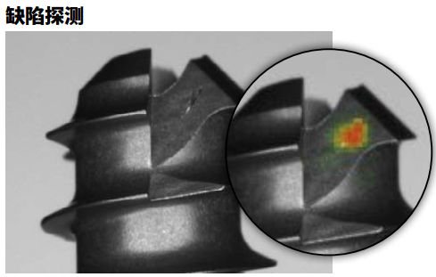
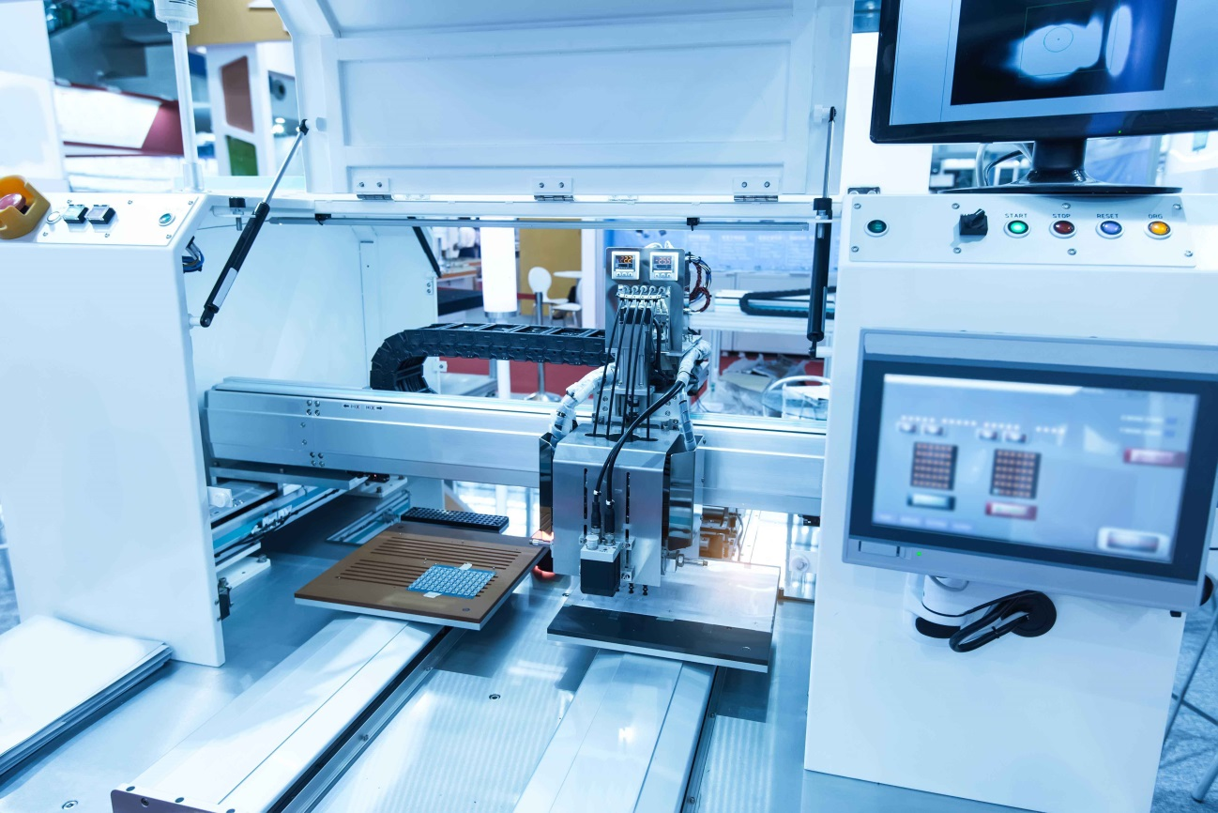

Slide 2
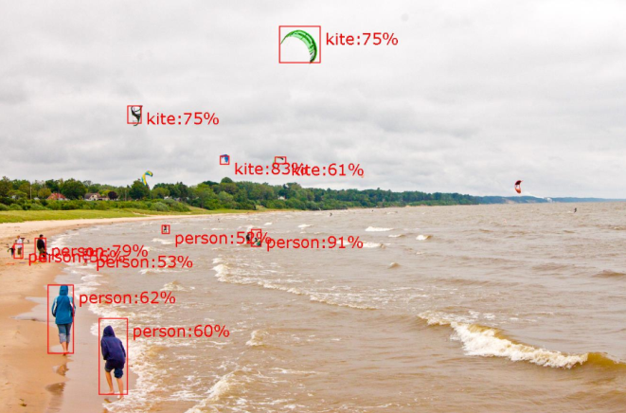
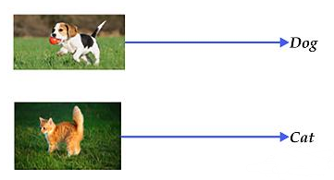
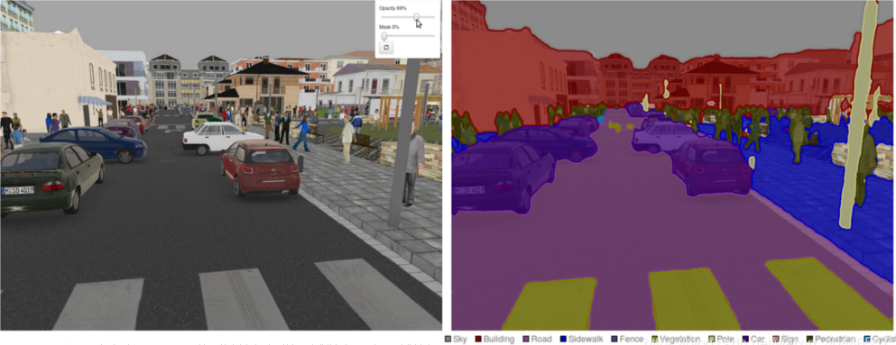
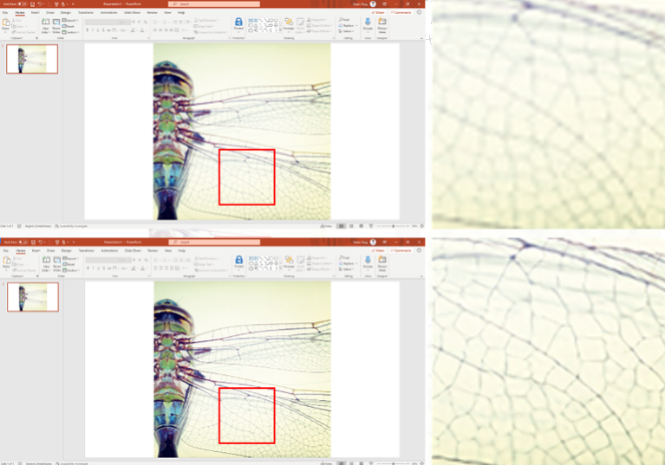
图像识别
目标检测
网络：
YOLO 系列
SSD
RCNN
FastRCNN
FasterRCNN
网络：AlexNet，VGG系列、Inception系列、ResNet系列
语义分割
超分技术
网络：FCN、U-net、SegNet、DeepLab
微软Office365 PowerPoint 中的 Design Ideas 模块

Slide 3
Data Augmentation
（数据增强）
配套标注工具
设备系统集成
交互UI
.NET 项目集成
传统算法协作开发

Slide 4
 | ① 图像采集 | ② 成像环境 | ③ 负样本数量 | ④ 系统环境 | ⑤ 编程环境 | ⑥ 模型需求 | ⑦ 开发量 | ⑧ 算法特点
工业环境 | 种类多样 灰度图为主 | 稳定、单一 | 严重不足 | 系统老旧 、配置低 | .NET为主 | 稳定高效 | 配套工具为主 | 传统算法为主 深度学习辅助
非工业环境 | 种类单一 彩色图为主 | 动态、复杂 | 可以满足 | 新、云系统 、配置合理 | Python为主 | 不断更新迭代 | 模型开发优化 | 深度学习为主

Slide 5
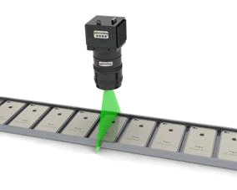
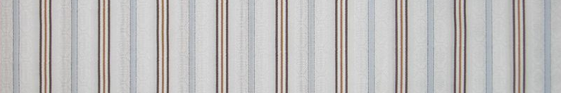
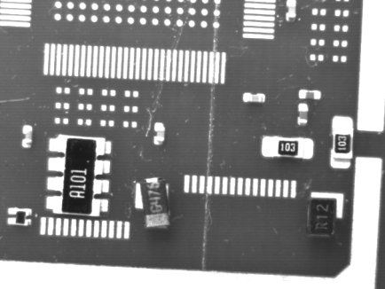
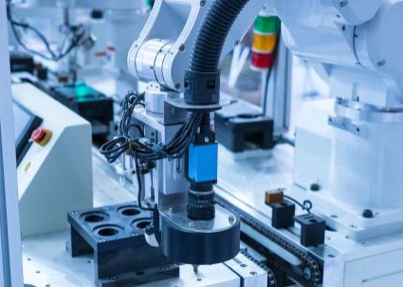
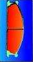
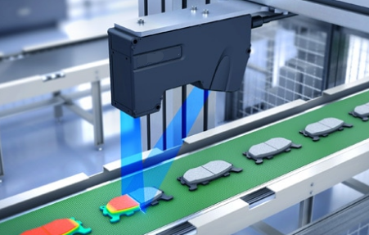

Slide 6
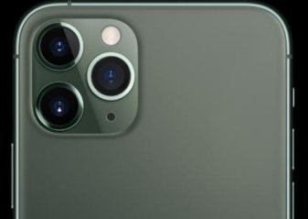
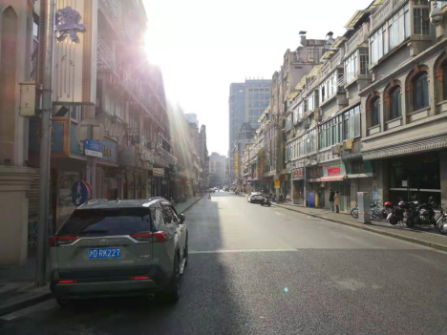
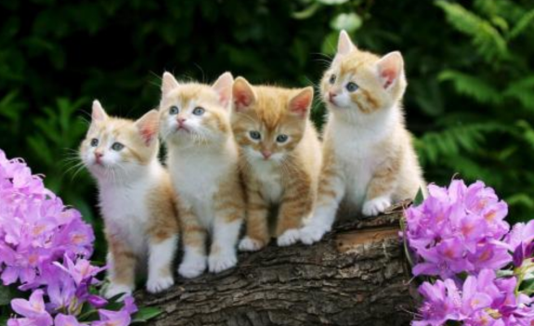
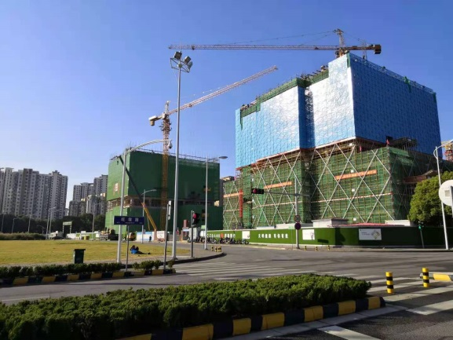
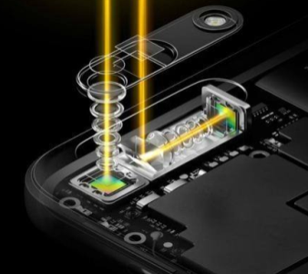
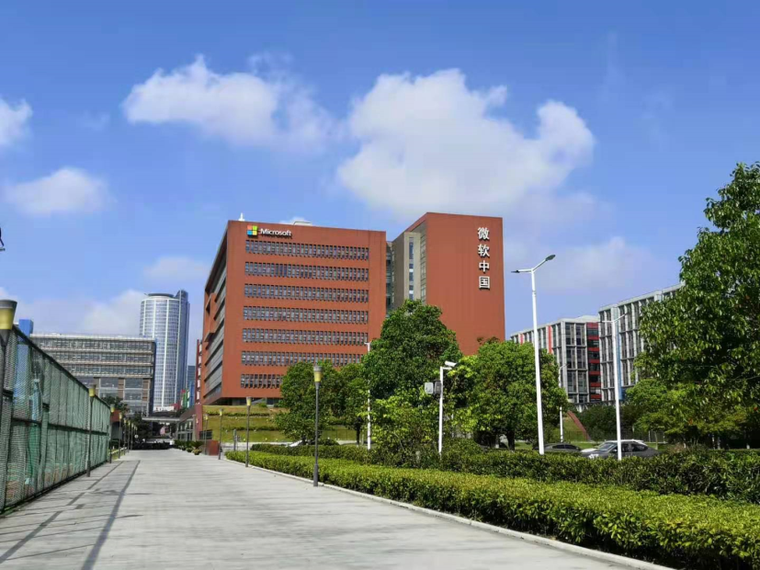
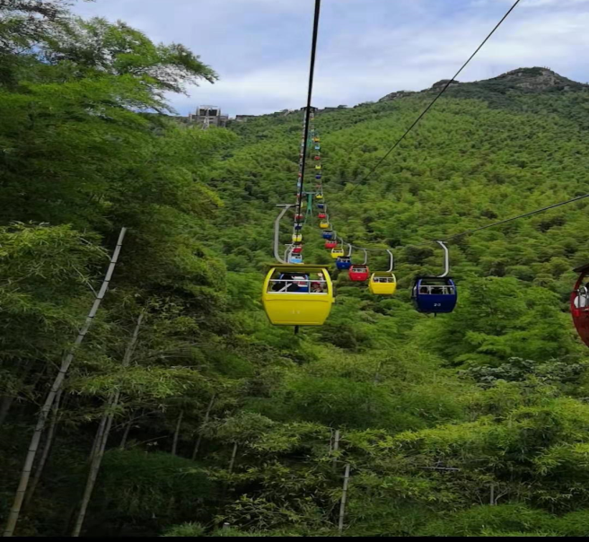
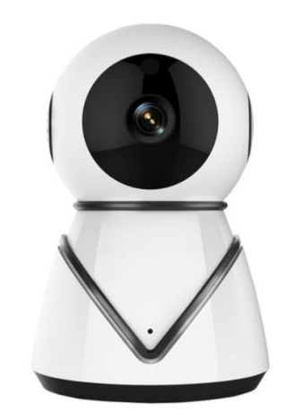

Slide 7
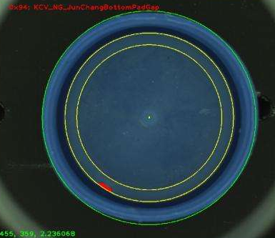
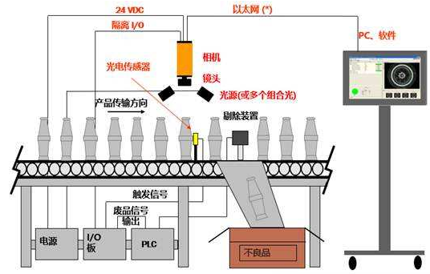
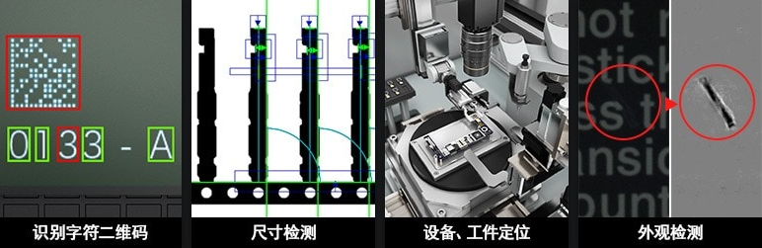
工业图像

Slide 8
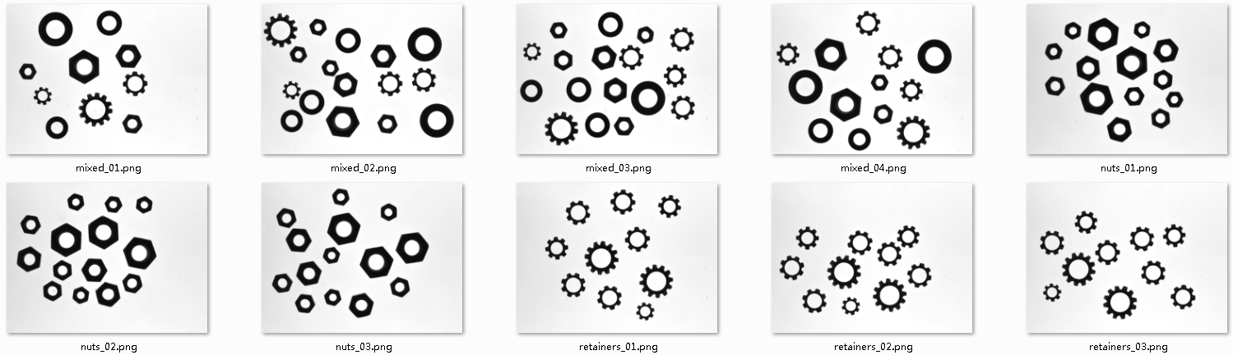

Slide 9
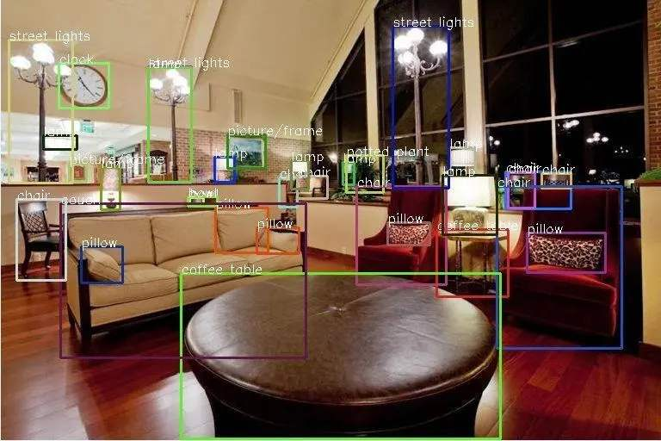
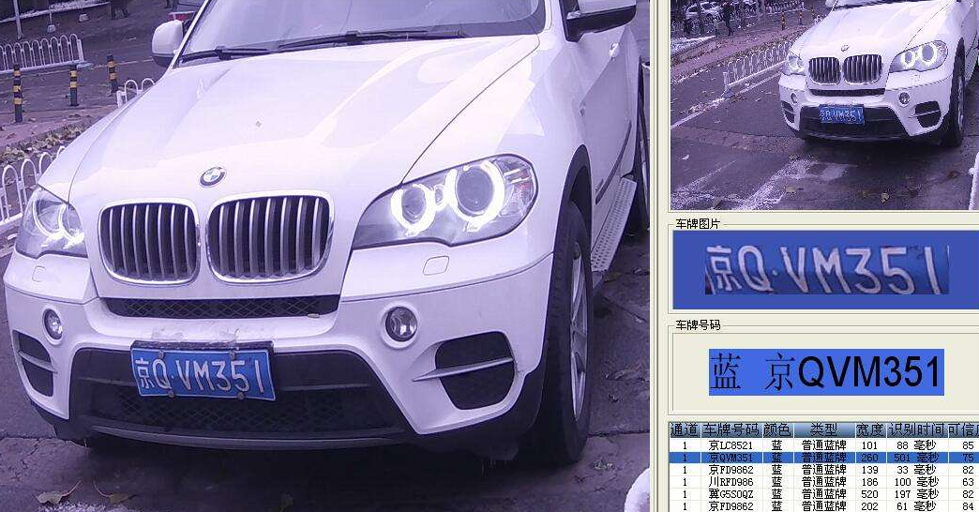

Slide 10
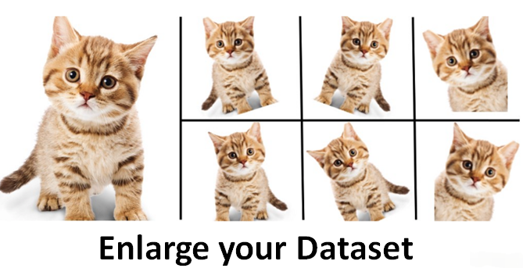
常规方式 和 自主开发方式
常规方式 | 直接增加 | 直接复制，直接增加训练集比例
 | 几何变换类 | 翻转，旋转，裁剪，变形，缩放 等
 | 颜色变换类 | 噪声、模糊、颜色变换、擦除、填充 等
自主开发 | 随机采集 | 大图中随机采集特征区域
 | 图像融合 | 负样本目标特征区域 主动融合背景生成新图

Slide 11
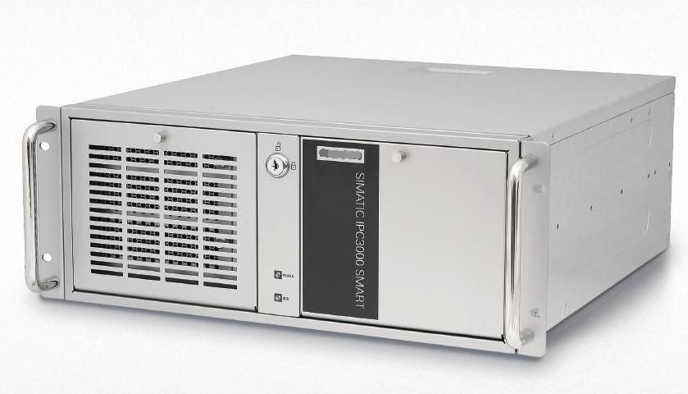
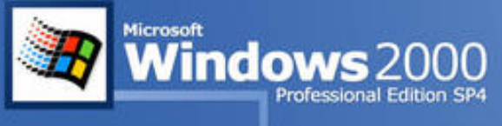
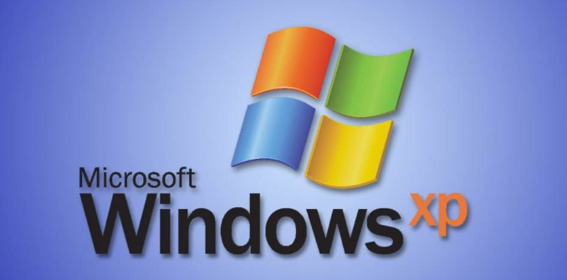

Slide 12
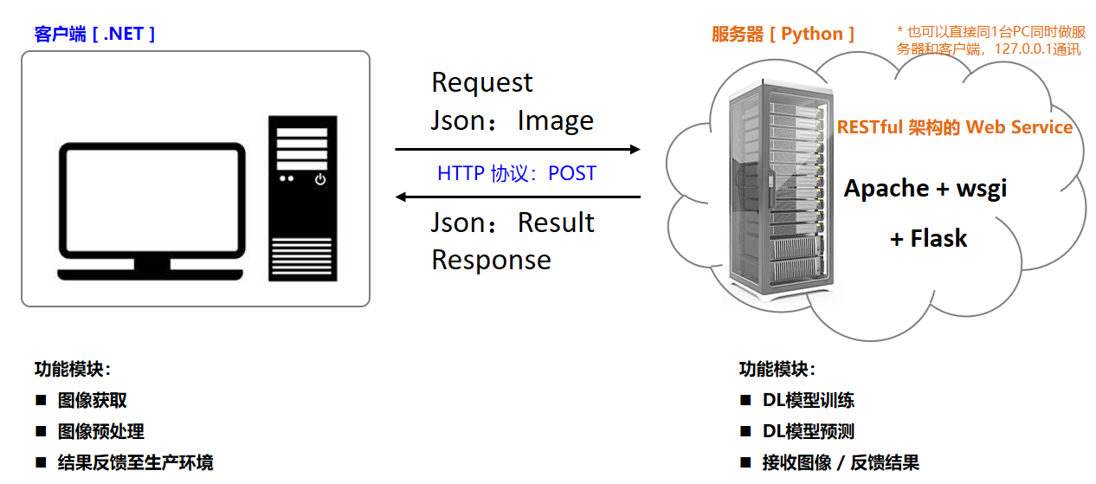
POST通讯交互

Slide 13
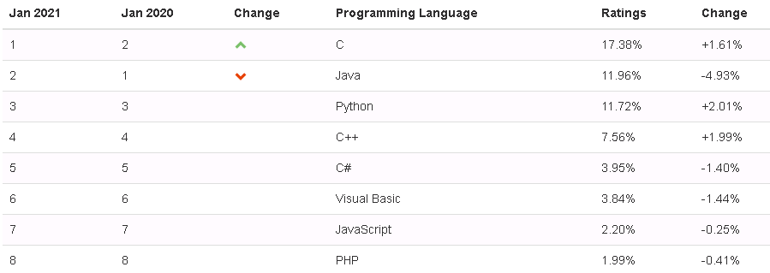
TIOBE Index for January 2021

Slide 14
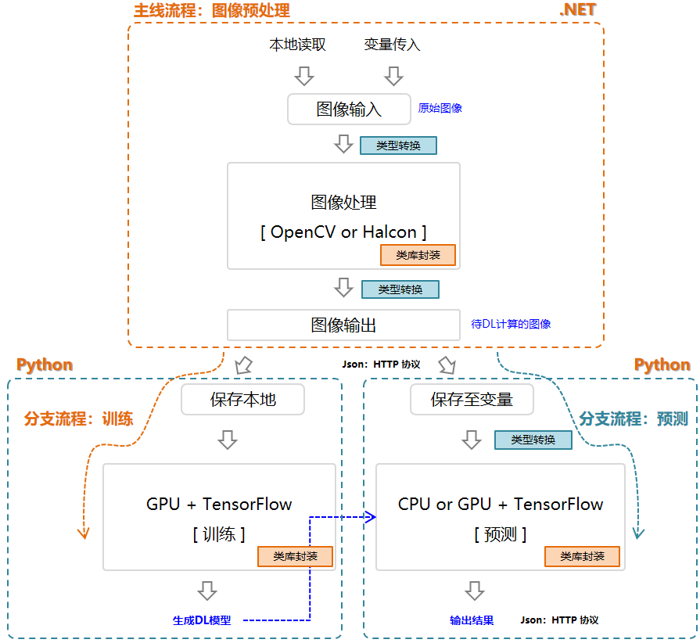

Slide 15
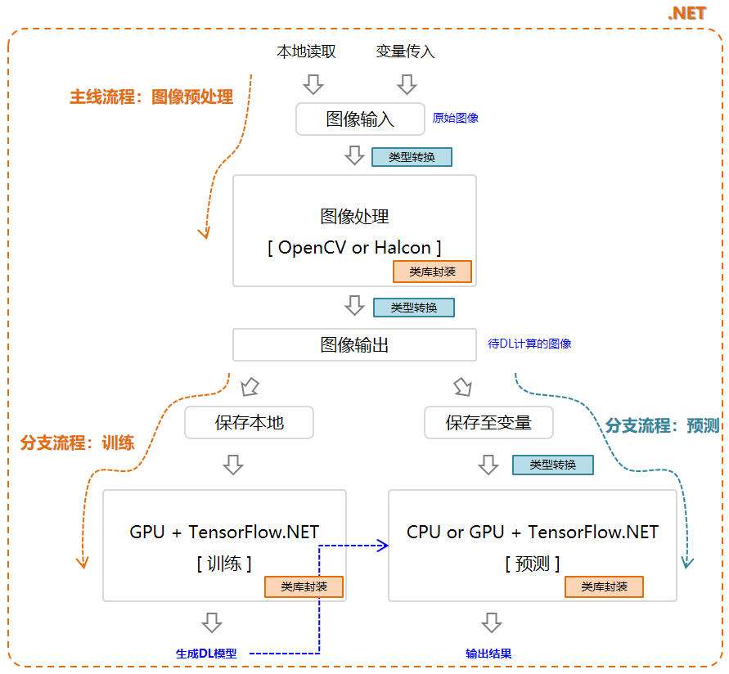
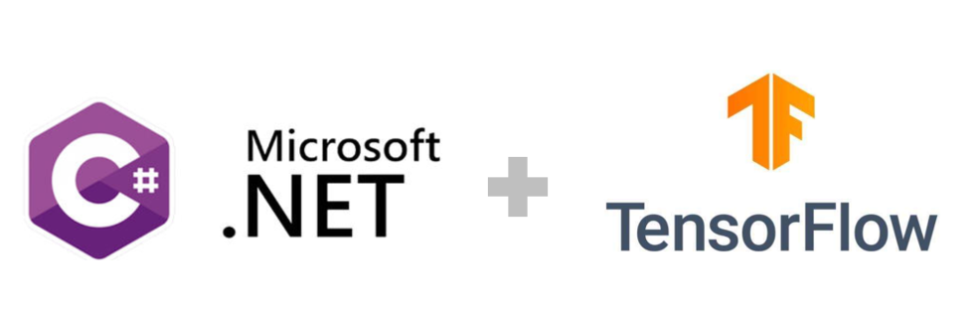

Slide 16
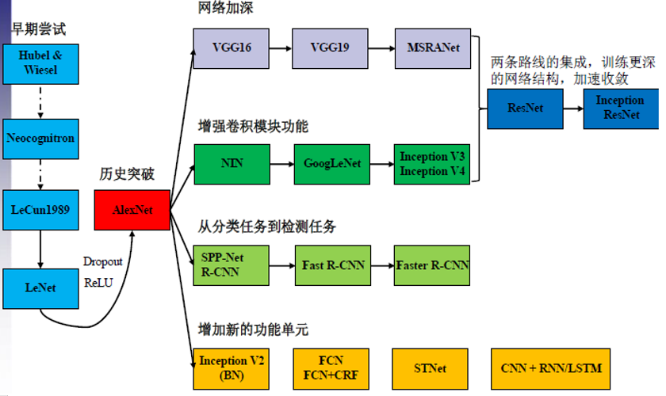
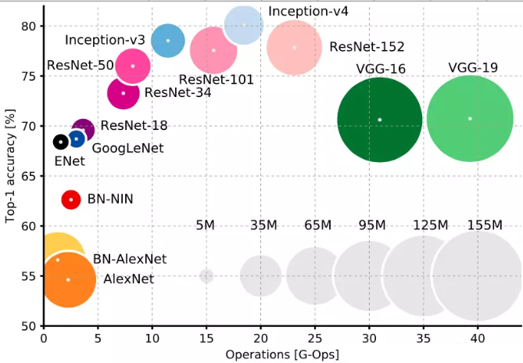

Slide 17
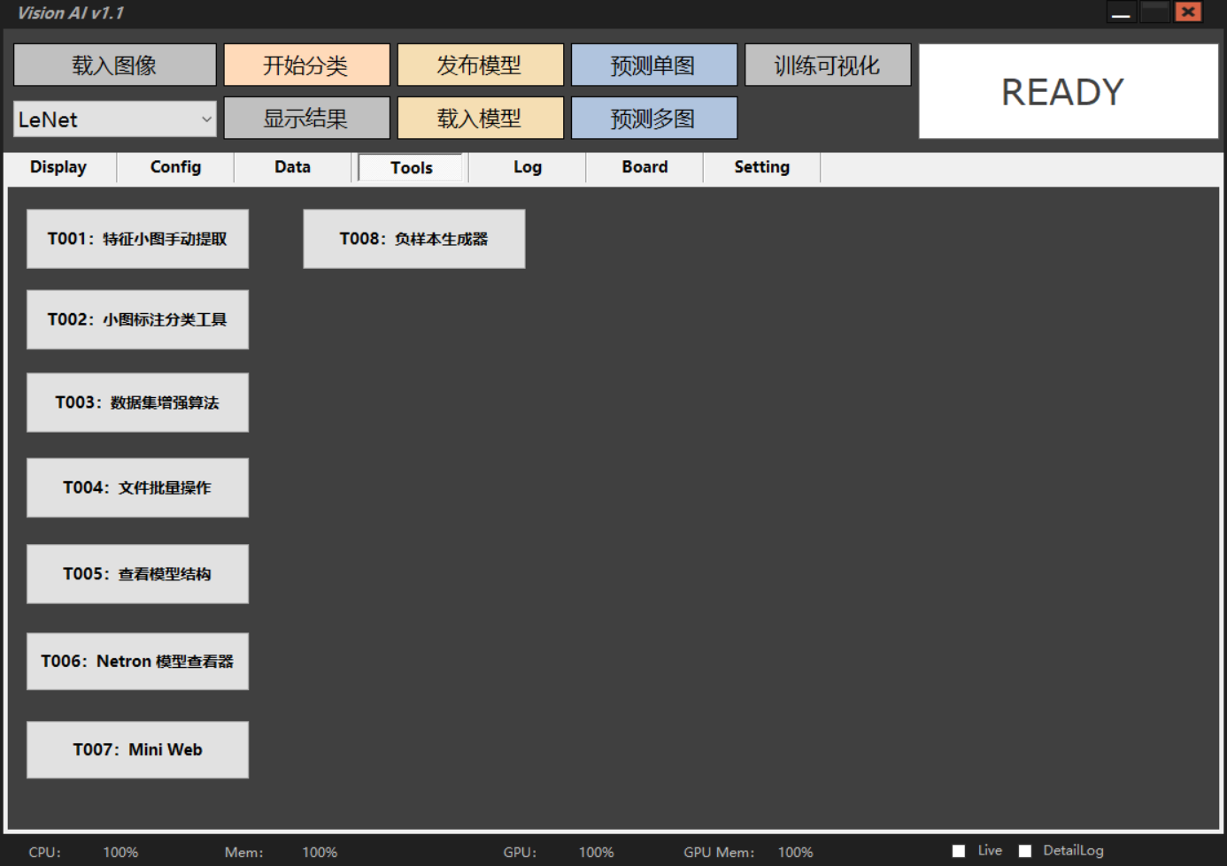
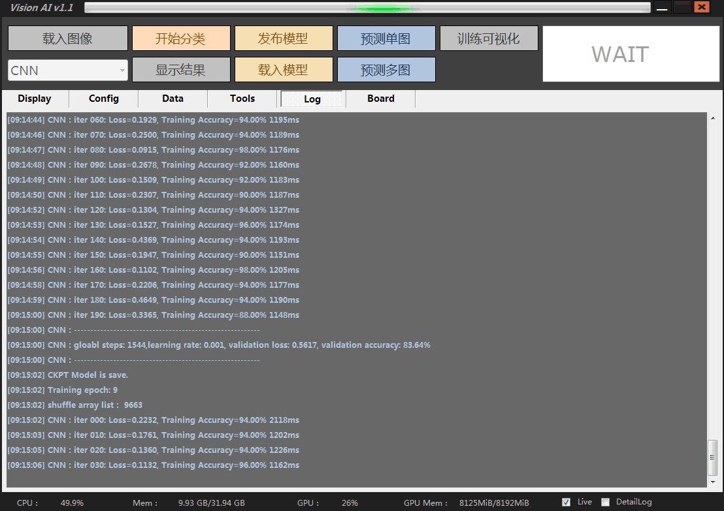

Slide 18
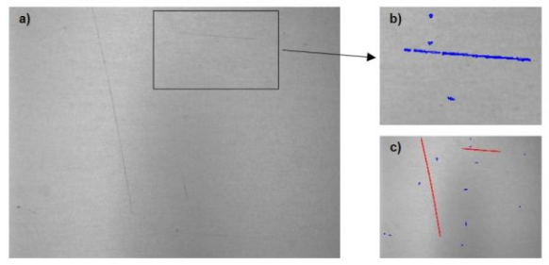
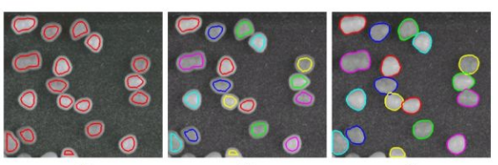
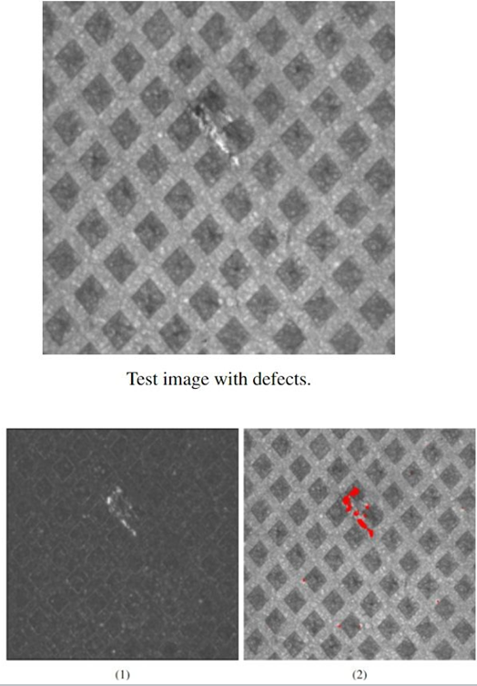
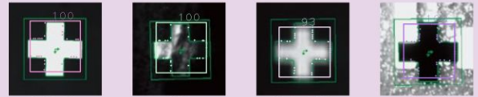
Dynamic Threshold + Blob
or
DL Segmentation ？
Patch Feature Comparison
or
DL Object Detection ？
注册图像
缺损
轮廓模糊
灰度反转

